Slide 1
Uvod u veb i internet tehnologije

Slide 2
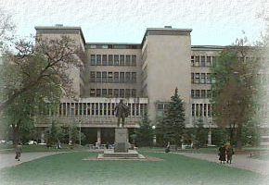
Jezici za obeležavanje

Slide 3
Načini rada sa tekstualnim dokumentima

Slide 4
Rad sa tekstualnim dokumentima
U današnjem dobu računara, izdvajaju se dva paradigmatična pristupa za kreiranje tekstualnih dokumenata
WYSIWYG (What You See Is What You Get) pristup
korišćenje jezika za obeležavanje
U nastavku će ukratko biti opisana oba pristupa, a potom će (zbog mnogobrojnih prednosti koje ovaj pristup donosi) naglasak biti stavljen na eksplicitno obeležavanje teksta korišćenjem jezika za obeležavanje

Slide 5
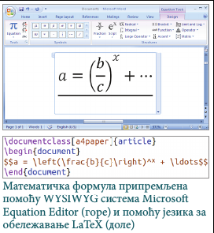
Rad sa tekstualnim dokumentima (2)
WYSIWYG pristup
Alati zasnovani na WYSIWYG pristupu zahtevaju od korisnika da tekst uredi u obliku koji je spreman za konačno prikazivanje na ciljnom medijumu (npr. štampanje na papiru)
Tekst se uređuje oslanjajući se direktno na njegovu grafičku prezentaciju, najčešće korišćenjem miša i elemenata grafičkog korisničkog okruženja
Tipični primeri ovakvih alata su alati za kancelarijsko poslovanje (npr. Microsoft Office, OpenOffice.org)

Slide 6
Rad sa tekstualnim dokumentima (3)
Pristup eksplicitnim obeležavanjem teksta
Tehnika eksplicitnog obeležavanja strukture dokumenata olakšava njihovu automatsku obradu
Obeleženi dokumenti postaju uskladištene informacije koje je moguće automatski obrađivati korišćenjem raznovrsnim računarskih aplikacija, ali i prikazivati u obliku pogodnom za čitanje od strane čoveka
Ovaj pristup dobija na značaju kada se izvrši jasno i eksplicitno razdvajanje obeležavanja logičke strukture i obeležavanja vizuelne prezentacije dokumenta
Logička struktura dokumenta podrazumava njegovu organizaciju na manje jedinice (npr. poglavlja, sekcije, pasuse), kao i označavanje njegovih istaknutih delova (npr. primeri, citati, definicije i teoreme)
Vizuelna prezentacija odreduje izgled dokumenta u trenutku prikazivanja ili štampanja

Slide 7
Rad sa tekstualnim dokumentima (4)
Pristup eksplicitnim obeležavanjem teksta
Razdvajanje logičke strukture dokumenata od njihove grafičke prezentacije daje mogućnost da se uz minimalan trud istim podacima pridruže sasvim različiti vizuelni prikazi
Prilikom eksplicitnog obeležavanja teksta, koriste se jezici za obeležavanje teksta (markup languages)
To su veštački jezici u kojima se korišćenjem posebnih oznaka opisuje logička struktura teksta ili njegov grafički izgled.
Najpoznatiji jezici za obeležavanje su HTML, Tex tj. LaTex, PostScript, RTF, itd.
Svaki od ovih jezika odlikuje se konkretnom sintaksom označavanja i koristi se za označavanje jednog tipa dokumenta (npr. HTML se koristi za označavanje hipertekstualnih dokumenata)
U praksi se često javlja potreba za označavanjem velikog broja različitih tipova dokumenata (npr. označavanje pisama, tehničkih izveštaja, zbirki pesama, itd.)

Slide 8
Rad sa tekstualnim dokumentima (5)
Pristup eksplicitnim obeležavanjem teksta
Jasno je da svaki pojedinačni tip dokumenata zahteva svoj način označavanja i skup oznaka pogodnih za njegovo označavanje
Ovo dalje omogućava izradu specifičnih softverskih alata pogodnih za određenu vrstu obrade specifičnih tipova dokumenata
Kako bi se na precizan i uniforman način omogućilo definisanje konkretnih jezika za označavanje različitih tipova dokumenata, razvijeni su i meta jezici
Najpoznatiji meta jezici za obeležavanje su SGML i XML, u čijem okviru su definisani jezici HTML, XHTML, MathML, SVG itd.

Slide 9
Zahvalnica
Delovi materijala ove prezentacije su preuzeti iz:
Skripte iz predmeta Uvod u veb i internet tehnologije, na Matematičkom fakultetu Univeziteta u Beogradu, autor prof. dr Filip Marić
Skripte iz predmeta Informatika na Univerzitetu Milano Bicocca, autor dr Mirko Cesarini

